Slide 1
ＱＣサ－クル東海支部愛知地区 2025年度 幹事研修会
ＱＣサークル活動
体験談発表に対する
『 講 評 の し か た
に つ い て 』
2025年 ８月27日
ＱＣサークル東海支部愛知地区 副世話人
アイシン高丘株式会社
渡辺 玲

Slide 2
2/25
目 次
１．全体の流れ
２．会場世話人の役割り
３．講評者の心構えについて
４．講評の具体的実施事項
５．「講評のしかた」１０のポイント
６．最後に

Slide 3
１．全体の流れ
3/25
 | N-3w~2w | N-1w | N+1w | 備考
事例審査
講評作成 |  |  |  | 行事担当会社へ 提出
QC誌への 推薦 |  |  |  | 行事担当会社へ 提出
司会資料確認 （前日に実施 する項目）
報文資料アップ
発表会当日

Slide 4
１．全体の流れ
4/25
1.大会の3週間～2週間前に報文集が
HPにアップされますので会場世話人の
チーフの方は、講評の担当について
ペアの方と打ち合わせして役割りを
決定して下さい
行事担当より司会原稿も届きますので
ペアの方と摺合せします
 | N-3w~2w | N-1w | N+1w | 備考
事例審査
講評作成 |  |  |  | 行事担当会社へ 提出
QC誌への 推薦 |  |  |  | 行事担当会社へ 提出
司会資料確認 （前日に実施 する項目）
報文資料アップ
発表会当日

Slide 5
１．全体の流れ
5/25
2.講評を考える前に、審査を実施して
ください。（講評を書くために事例を
読み込んでしまうと思い入れが発生して
しまいます。）
 | N-3w~2w | N-1w | N+1w | 備考
事例審査
講評作成 |  |  |  | 行事担当会社へ 提出
QC誌への 推薦 |  |  |  | 行事担当会社へ 提出
司会資料確認 （前日に実施 する項目）
報文資料アップ
発表会当日

Slide 6
１．全体の流れ
6/25
 | N-3w~2w | N-1w | N+1w | 備考
事例審査
講評作成 |  |  |  | 行事担当会社へ 提出
QC誌への 推薦 |  |  |  | 行事担当会社へ 提出
司会資料確認 （前日に実施 する項目）
3.事例をじっくりと読み込み、審査結果
を踏まえて、講評を考えましょう。
講評の書き方は、あとで詳細を
説明します。
報文資料アップ
発表会当日

Slide 7
１．全体の流れ
7/25
 | N-3w~2w | N-1w | N+1w | 備考
事例審査
講評作成 |  |  |  | 行事担当会社へ 提出
QC誌への 推薦 |  |  |  | 行事担当会社へ 提出
司会資料確認 （前日に実施 する項目）
4.審査、講評を作成していく中で
優秀な事例でQCサークル誌に
推薦したい事例があったら候補として
考えておいてください
大会当日に推薦の有無を決定します。
報文資料アップ
発表会当日

Slide 8
１．全体の流れ
8/25
 | N-3w~2w | N-1w | N+1w | 備考
事例審査
講評作成 |  |  |  | 行事担当会社へ 提出
QC誌への 推薦 |  |  |  | 行事担当会社へ 提出
司会資料確認 （前日に実施 する項目）
5.司会原稿を再度確認してください
（サークル名、発表者名を確認
言い間違いは大変失礼です！）
・会場世話人のペアの方と審査の
すり合わせ（仮）を実施する
報文資料アップ
発表会当日

Slide 9
１．全体の流れ
9/25
 | N-3w~2w | N-1w | N+1w | 備考
事例審査
講評作成 |  |  |  | 行事担当会社へ 提出
QC誌への 推薦 |  |  |  | 行事担当会社へ 提出
司会資料確認 （前日に実施 する項目）
6.発表当日
・発表を見ながら、報文集
だけでは判らなかった部分
の確認と再審査を実施。
・講評の仕方は
後ほどご紹介します
報文資料アップ
発表会当日

Slide 10
１．全体の流れ
10/25
 | N-3w~2w | N-1w | N+1w | 備考
事例審査
講評作成 |  |  |  | 行事担当会社へ 提出
QC誌への 推薦 |  |  |  | 行事担当会社へ 提出
司会資料確認 （前日に実施 する項目）
7.発表を聴いて講評を
見直します。
最終版を行事担当会社
へ提出
報文資料アップ
発表会当日

Slide 11
１．全体の流れ
11/25
 | N-3w~2w | N-1w | N+1w | 備考
事例審査
講評作成 |  |  |  | 行事担当会社へ 提出
QC誌への 推薦 |  |  |  | 行事担当会社へ 提出
司会資料確認 （前日に実施 する項目）
8.QCサークル誌への推薦を、当日の審査会の中で決定し、後日推薦書に必要事項を記入、発表サークルの
詳細情報が必要なため、行事担当
会社へ提出
報文資料アップ
発表会当日

Slide 12
12/25
２．会場世話人の役割り（発表当日）
①会場全体の進行役
(1)ユーモアな姿勢と自信を持って会場を盛上げる
(2)的確な講評と進行（タイムコントロール）
(3)事前準備打合せ（発表者・インタビュアー）
②発表サークルを励まし成長を促す
(1)先ずは発表に対するねぎらいの言葉をかける
(2)良い所を見つけて、高く評価する
(3)足りない部分、改めると良いと思う点を具体的に指摘
(4)更に今後サークルが成長するための指導・助言をうながす
➂会場の参加者への解説
(1)発表事例の要点を具体的に分かり易く解説して欲しい
(2)自分の関連するサークル活動に役立つヒントを与えて欲しい

Slide 13
３．講評者の心構えについて
13/25
①ＱＣサークルの基本を理解する
・基本理念(能力発揮･人間性尊重･明るい職場)に合致
②講評者は“通訳、激励者、解説者、指導者”
■発表サークルが期待していること
・自分達の苦労・努力を認めてもらいたい
・良いところ(着眼点・工夫点・勉強点)を評価して欲しい
・更なる向上点の指導助言が欲しい
■会場の聴講者が期待していること
・発表事例要点を具体的に判り易く解説して欲しい
<発表内容の理解を深める手助けをする>
・自分のサークル活動に役立つヒントを得たい
<サークル活動へ参考になる点を提供する>

Slide 14
14/25
③講評は真剣に取組む
・発表者の苦労をよくつかみ励ます！
④自分も勉強するんだ！という態度で講評する
「教えてやる」という姿勢ではない！
・何事も当たり前だと思わず、自分が参考になったところ
を紹介する（何事も勉強になる）
⑤「発表の仕方」 「ＱＣ手法のレベル」ということに
こだわらない
例）・活動の進め方の工夫 ・会合の開き方の工夫など
ポイントはいろいろある（プロセスに着目する）

Slide 15
４．講評の具体的な実施事項
15/25
■事前にやっておくこと
①「講評の仕方１０のポイント」をよく読む(幹事マニュアル付録)
・講評の意義を十分理解しておく
サークル員にいかに自主的な意欲をもってもらうか
この活動で“達成感”を味わってもらい、次の活動への活力を。
②報文原稿を繰り返し読んで内容を理解する
・不明点、疑問点は事前調査(知った人に聞く)
事前調査しきれないことは、質問事項としてまとめて、当日聞く！
・活動ストーリーの理解、技術的な分野の理解。
・できる限り講評用紙にまとめておくとよい
→発表当日に内容が変わることもあるが、対応がしやすい
③発表サークルのレベルに合わせてまとめる
・よちよちサークルは、励ますことが主体
・中堅、ベテランサークルは、ステップアップの為の助言
※活動のさらなる質向上を中心として、良い点も含めながら
工夫・改善点を探し誉めて、励ます

Slide 16
16/25
④ポイントを絞って、２～３分程度で話す内容を考える
・良い点を3～4点、さらに良くするためには、を１～２点
見つけておく。
活動の運営、問題解決の工夫、手法の使い方、事例のまとめ方
ＱＣ的ものの見方・考え方など。
・成果だけを評価するのでなく、プロセスに注目して、
「どこが良くて、目標達成できたのか」の理由を探す。
・抽象的な表現は避けて、具体例(報文集・発表シート)を引用する。
・アドバイスは発表サークルが実現可能なレベル内容で。
・報文原稿だけでなく、サークル紹介欄の情報も取り入れる
（例えば会合開催数／月やテーマ完結数など）
⑤会場世話人同士が「講評」、「審査」の打ち合わせ
・講評内容、審査内容については世話人同士で事前に
摺り合わせをしておく。

Slide 17
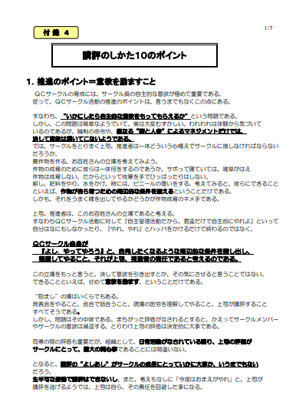
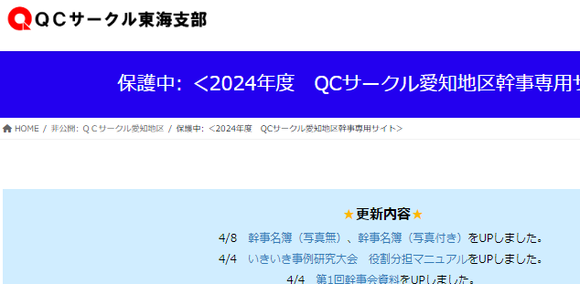
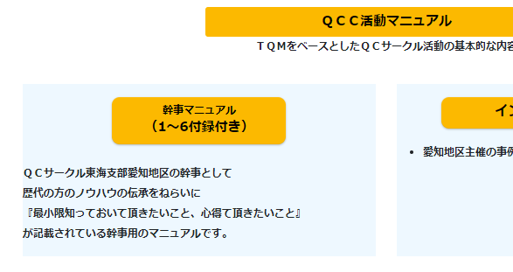
「講評のしかた10のポイント」
QCサークル愛知地区HP 幹事向け
幹事マニュアル 付録4 (P51~57)
17/25
本日は、要点をお話ししますが、
必ず全部読んでおいてくださいね

Slide 18
５．「講評のしかた」１０のポイント
18/25
《幹事マニュアル 付録4 より抜粋》
1)結果だけを評価するな
・結果が良かったのは、そうなるまでのプロセス(多くの
創意と工夫、幾多の努力があった)が良かったから
2)良い点をまず探せ
・講評者は、自身のレベルを基準にしてしまう･･･×
サークルから自発する意欲を引き出せるか？
活動前と比べてどれだけ成長したかが大切
・良いところが必ずある。サークルのレベルに合せた
良い点を探す
3)空々しいお世辞は言わぬ方が良い
・歯の浮いたようなほめ方はやめる
・「私の事例を本当に聞いてくれたなあ。細かい点まで
注意して聞いてくれたなあ」と思わせる講評

Slide 19
4)本当に苦労した点を誉めよ
・本当に苦労した点は、胸を張って言うはず。
真剣に聞けば分る
19/25
5)抽象的な誉めかたは避けよ
・ほめる点について、その理由をはっきり言う
×･･･層別したのは良い
○･･･○○を層別したから、分らなかった△△不良の
原因が絞られ、的確な手が打てた
6)あとから「更に良くして頂くためには」を言う
・さらに良くするために、一つか二つ、多く言わない
・「欲を言えば…」の言い方は避ける
7)発表資料を引用し講評する（極めて効果的）
・それでは「14ページの特性要因図を出して頂け
ますか？」と言って、特性要因図の良い点を褒める
・「報文集の〇ページを見て下さい」と言って講評する

Slide 20
20/25
8)発表者がやれること、理解できる言葉で
・特に、「さらに良くするためには」を言うとき、
発表者自身でアクションがとれることが大切
9)講評は発表者の方を見ながら、立って行え
・発表者の反応を確かめながら行なう
・自信を持って、大きな声で行う
・目線は発表者３，会場聴講者７の割合で
（記入した講評用紙ばかり見ない！）
10)楽しく、ユーモアをまじえて、しかし厳しさを忘れずに！
・講評者と発表者の立場は、講師と生徒ではない
（教える、教えられる･･･×）
お互いに「認め合い」共に成長する立場
・単なる遊びでない

Slide 21
21/25
■当日にやること
1)体験談発表の後、ペアの会場世話人の紹介で立って、
「(笑顔で)○○サークルの◇◇さん
発表ありがとうございました！
△△の内容よかった・・・デスヨ！」
発表した方は緊張感がほぐれ心がなごみ、一時の安堵感を得ます！
知らない所で名前を呼ばれると嬉しいものです！
2)講評は自信を持っておこなう
・言葉は、はっきり･歯切れ良く
3)発表者には発表者に向って、聴講者にはフロアーの方を
向いて話す（話している内容によって）

Slide 22
22/25
4)最初に全体の感想を述べる
・予め準備した内容で話すが、当日、感動を受けたことを
含めながら笑顔で発表の労をねぎらう
例えば:
「貴方は大した事でないというが､貴方達で見つけた○○は、
我々や、技術者では到底発見できないことで、
それが△△の不良対策に決定的な役割を果たしました･･･」
5)発表事例の特徴で、意識的に評価の視点を変える
＜例えば＞
・No.1 事例--------- ● 運営上の工夫
・No.2 事例--------- ● QC手法の使い方
・No.3 事例--------- ● 要因解析の仕方
・No.4 事例--------- ● テーマ選定の仕方
・No.5 事例--------- ● 標準化と管理の定着 など

Slide 23
23/25
6) 「さらに良くしていただくためには」・・・手短に！
注)怒られた印象を与えない！！
・一つひとつ具体的に理由をハッキリ説明する
7)時間配分に気配りする
・講評は原則３分以内だが、進行状況に合せる
発表が早く終ったり、質問が出ない場合、講評者が率先して
質問を出すなど
発表終了時間が超過したり、休憩時間の短縮が発生しそうな時
講評は簡潔に
・タイムスケジュールの管理役でもある

Slide 24
６．最後に
24/25
大切な事は、講評される皆さんの日頃の“姿勢”の問題です。
講評は言葉で話すだけです。
本質的な事は“心で受け止め”日頃の態度で示すことです。
その意味では、「講評の仕方10ポイント」を単なる
「講評テクニックとかハウツウもの」と理解しないで下さい。
先輩幹事の講評を時間がある限り参考にするようにして
下さい。自ら学ぶことが重要。
《‘習うより 真似ろ’》の精神で
幹事の皆様へ
今日から自信を持って活動してください！

Slide 25
発表会に来たお客様に気持ちよく帰って頂きましょう
ＱＣサークル東海支部愛知地区
幹事研修会

